Slide 1
«Шерстяное чудо»
Автор: Кулакова Юля, ученица 9 класса,
г.Нефтеюганска ХМАО.
Руководитель проекта:
преподаватель изобразительных дисциплин Юнусова Е.А.

Slide 2
Я ,выбрала эту тему, потому что мне интересны необычные вещи, люблю познавать новые техники и учиться тому, что я не умею делать.
С моим педагогом Еленой Александровной мы посетили мастер-классы по валянию в г. Сургуте , я открыла для себя новый- шерстяной мир. Это очень интересное и увлекательное путешествие в ремесло .

Slide 3
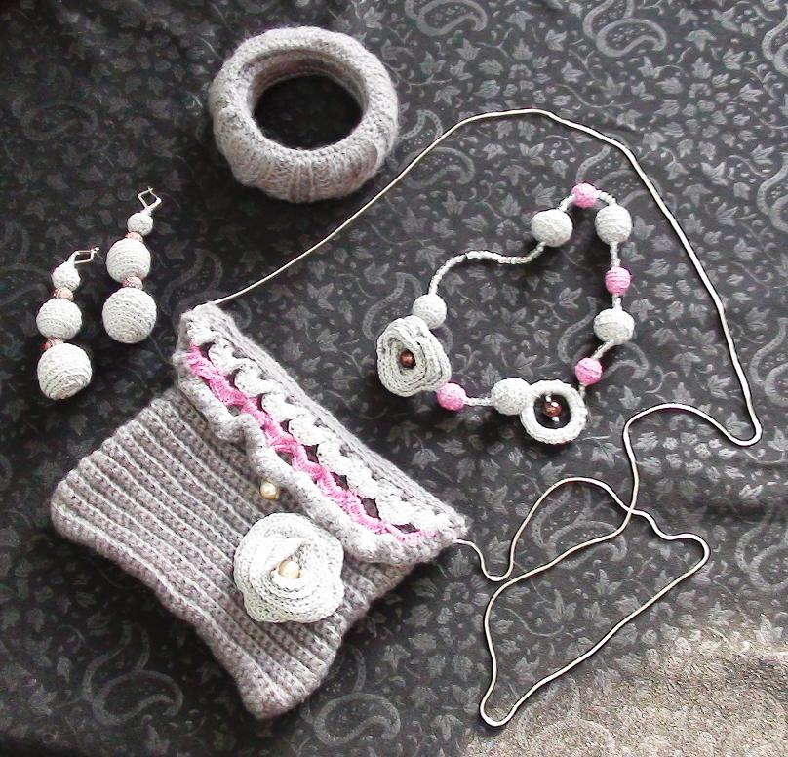
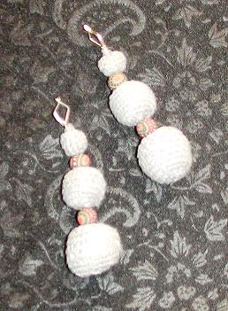
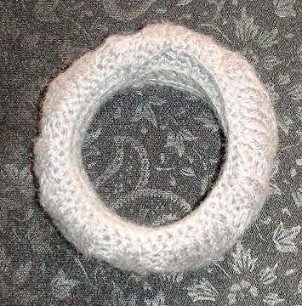
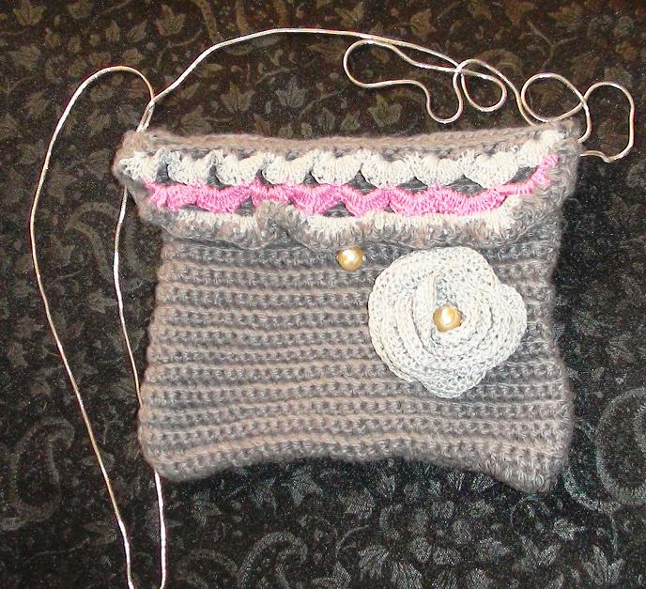
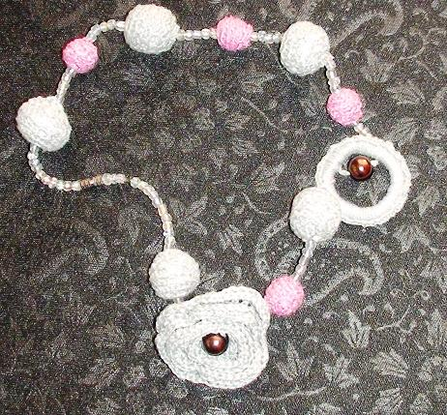

Slide 4
Вязание является одним из самых старинных видов декоративно-прикладного искусства, он существует более трех тысяч лет. Вязаные вещи были найдены в древних захоронениях Египта, Рима, Греции. В одной из гробниц фараонов был найден детский вязаный носок. Большой палец был вывязан отдельно, так как в то время носили обувь, похожую на нашу пляжную. В V в. вязание процветает на Востоке и примерно в IX в. попадает в Европу, где до этого времени чулки шили из полотна и тонкой кожи. В Европе появляются вязаные чулки. Их носили и короли, и их свита. В Испании только в XVI в. получили признание вязаные чулки, и английский король Генрих VIII получил оттуда в качестве дорогого дара пару чулок ручной вязки. Чулки были необходимым предметом одежды, в XVII и XVIII вв. в холодное время мужчины надевали сразу 12 пар чулок. Известно, что тогда, как правило, вязанием занимались мужчины, а не женщины.

Slide 5
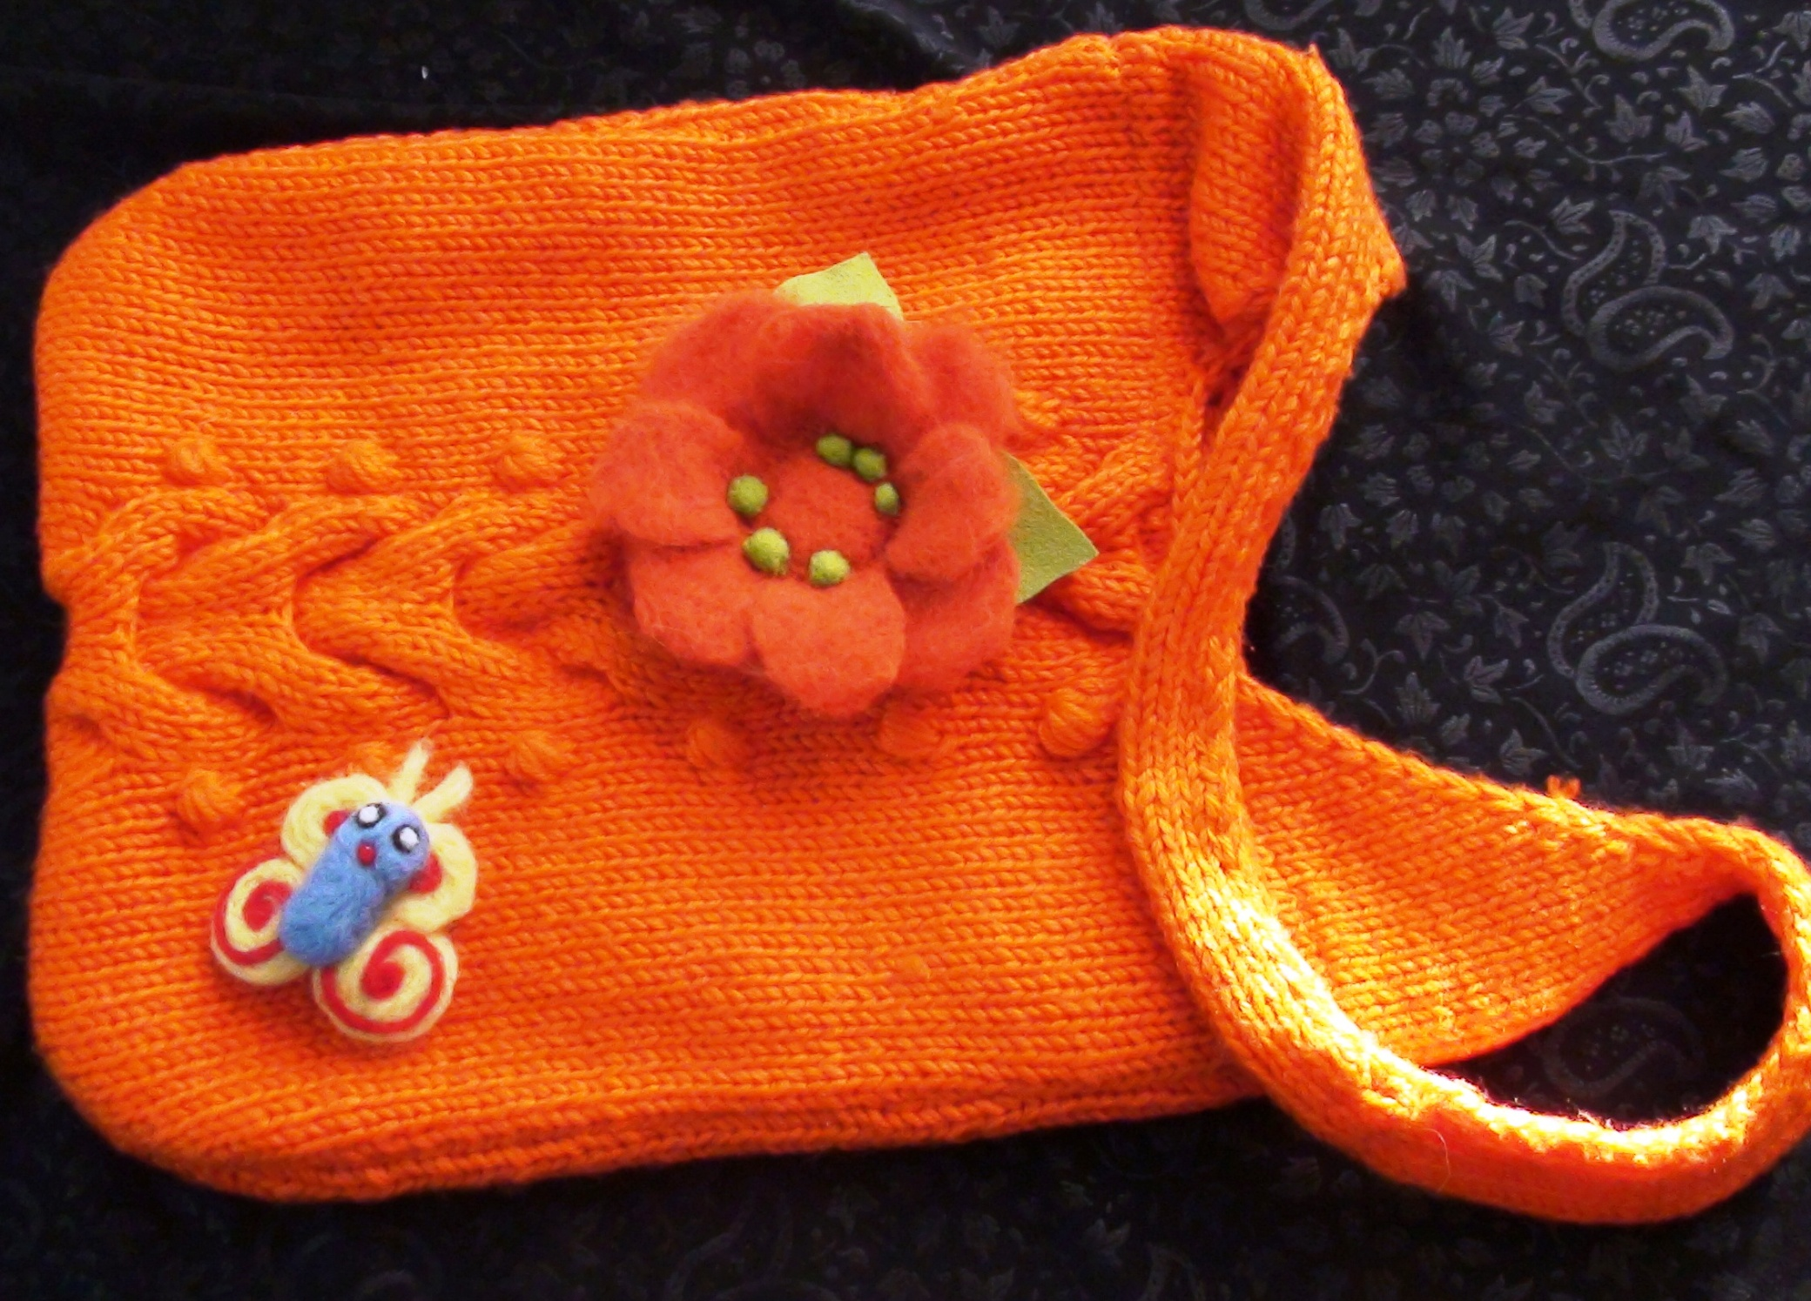
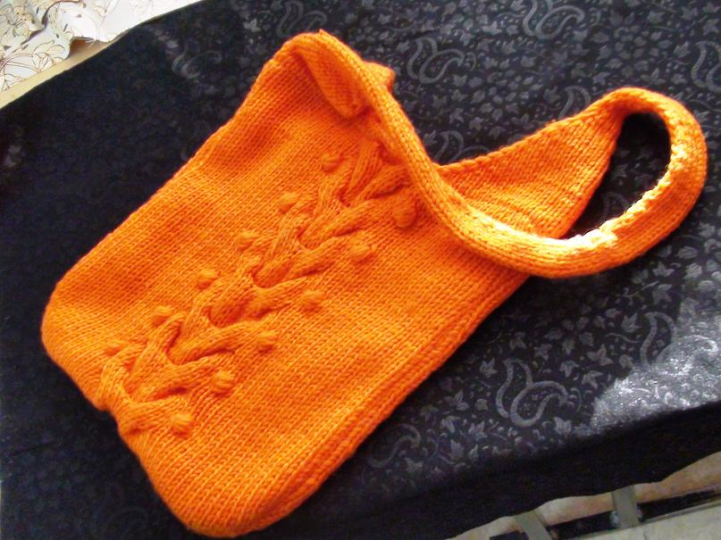
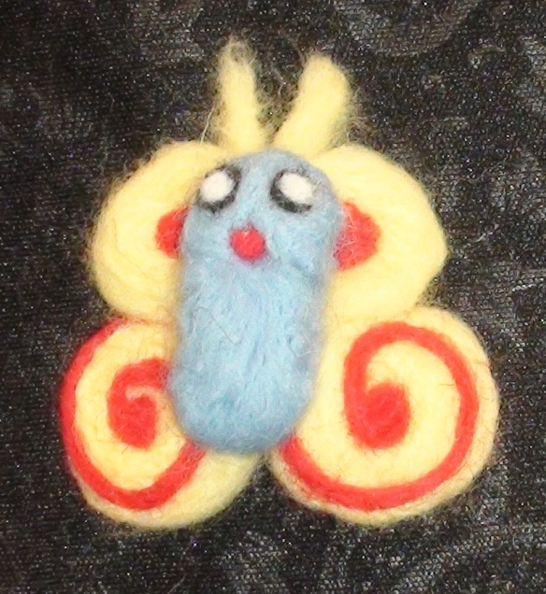
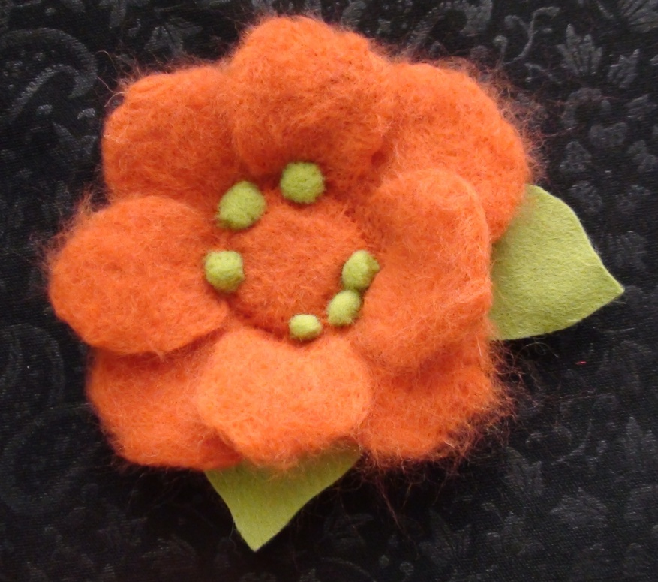
.

Slide 6
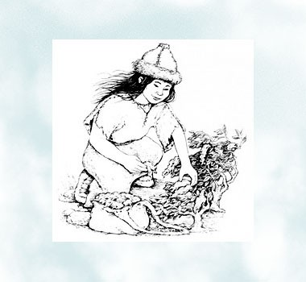
Валяние - самая древняя техника изготовления текстиля на Земле. Археологи датируют возникновение первых валяных изделий 8000 летним возрастом. Существует, также, красивая легенда, гласящая, что первый валяный ковер появился на Ноевом ковчеге. Овцы, плывшие на нем, находились в очень тесных помещениях. Их шерсть падала на пол, намокала и взбивалась копытами. И когда овцы покинули ковчег, то в помещении остался валяный ковер.

Slide 7
В современном мире, где человек может очень мало тратить время для себя, для своего удовольствия, где съедает повседневность и обыденность, часто хочется найти время для себя самого и самореализации своего я. Особенно важно это для женщины. Женщины не всегда успешны в работе как мужчины, развитие карьеры по половому признаку в нашей стране достаточно активно реализуется до сих пор, вследствие чего женщинам достается однообразная работа, ненагруженная творчеством, и отсутствие карьерного роста, а иногда и просто домохозяйство. А домашняя работа, как бы женщина не старалась ее раскрасить, в какой-то момент приобретает лишь повседневную обязанность. И тут женщина, как ценитель всего прекрасного начинает искать пути творчества и вдохновения.

Slide 8
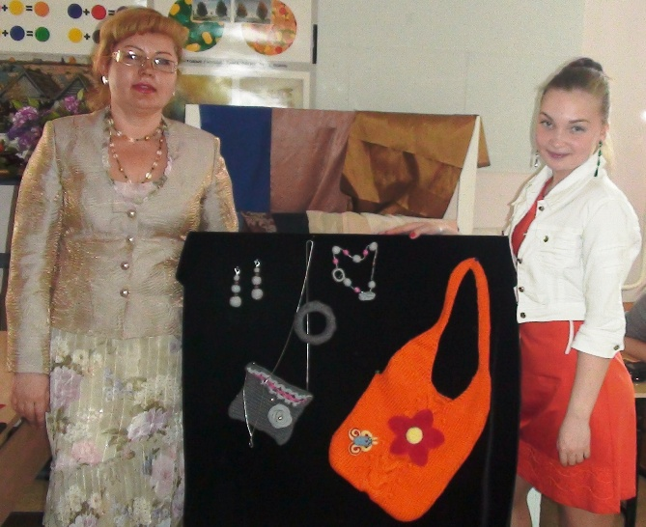
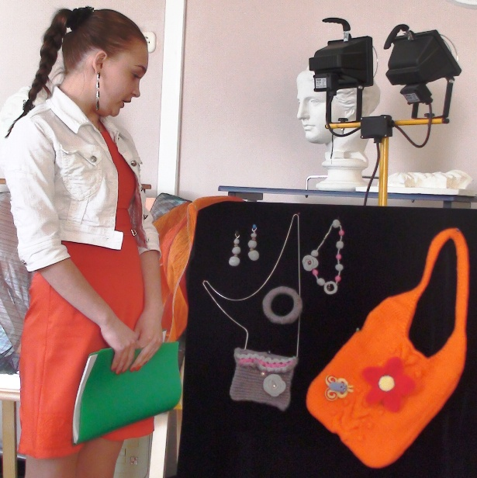

Slide 9
Заключение.
Закончив свои работы, я могу сказать, что все из того, что было задумано, получилось. Чему я очень рада. Если бы у меня было больше времени, и смотря на предыдущие ошибки, начала бы делать свои изделия заново, они бы были более емкие, сложные и креативные. В следующем году я, продолжу работу над проектом.

Slide 10
Использованные ресурсы. http://www.livemaster.ru/topic/81703-sovremennaya-zhenschina-i-tvorchestvo http://bsi63.ucoz.ru/publ/121-1-0-101 http://znamus.ru/page/valjanie_shersti http://womenshome.ru/publ/uvlechenija_i_khobbi/vjazanie/sovremennoe_vjazanie/14-1-0-24 http://www.lenakey.ru/history

